Slide 1





Luyện từ và câu

Slide 2



Khởi động

Slide 3
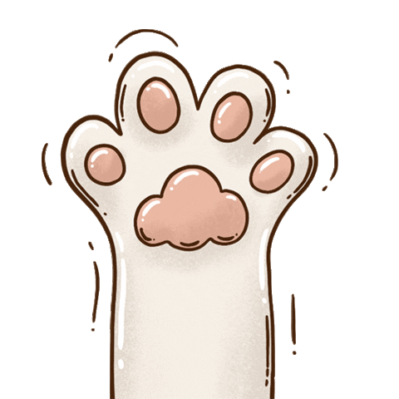
Câu kể Ai làm gì? có mấy bộ phận?
Câu kể Ai làm gì?
có 2 bộ phận:
Chủ ngữ trả lời cho câu hỏi:
Ai (cái gì, con gì)?
Vị ngữ trả lời cho câu hỏi: Làm gì?

Slide 4
Đặt một câu kể Ai làm gì? theo nội dung của bức tranh dưới đây.
Xác định chủ ngữ và vị ngữ câu vừa đặt.

Slide 5


Slide 6





Luyện từ và câu
Câu kể
Ai thế nào?

Slide 7
Khám phá

Slide 8


Nhận xét
1. Đọc đoạn văn sau:
Bên đường, cây cối xanh um. Nhà cửa thưa thớt dần. Đàn voi bước đi chậm rãi. Chúng thật hiền lành. Người quản tượng ngồi vắt vẻo trên chú voi đi đầu. Anh trẻ và thật khỏe mạnh. Thỉnh thoảng, anh lại cúi xuống như nói điều gì đó với chú voi.
Theo Hữu Trị

Slide 9
1. Đọc đoạn văn sau:
(1)
(2)
Bên đường, cây cối xanh um. Nhà cửa thưa thớt dần. Đàn voi bước đi chậm rãi. Chúng thật hiền lành. Người quản tượng ngồi vắt vẻo trên chú voi đi đầu. Anh trẻ và thật khỏe mạnh. Thỉnh thoảng, anh lại cúi xuống như nói điều gì đó với chú voi.
(3)
(4)
(5)
(6)
(7)
2. Tìm những từ ngữ chỉ đặc điểm, tính chất hoặc trạng thái của sự vật trong các câu ở đoạn văn trên.

Slide 10
3. Đặt câu hỏi cho các từ ngữ vừa tìm được.
Bên đường, cây cối
xanh um.
thế nào?
Bên đường, cây cối xanh um.
VN
Nhà cửa
thưa thớt dần.
thế nào?
Nhà cửa thưa thớt dần.
VN
Chúng
thật hiền lành.
thế nào?
Chúng thật hiền lành.
VN
Anh
Anh trẻ và thật khỏe mạnh.
trẻ và thật khỏe mạnh.
thế nào?
VN
Bộ phận vị ngữ
trả lời cho câu hỏi: thế nào?

Slide 11
4. Tìm những từ ngữ chỉ các sự vật được miêu tả trong mỗi câu.
5. Đặt câu hỏi cho các từ ngữ vừa tìm được.
Bên đường,
Bên đường, cây cối xanh um.
cây cối
xanh um
cái gì
?
CN
Nhà cửa
Nhà cửa thưa thớt dần.
thưa thớt dần
Cái gì
?
CN
Chúng
Chúng thật hiền lành.
thật hiền lành
Con gì
?
CN
Anh
Anh trẻ và thật khỏe mạnh.
trẻ và thật khỏe mạnh
Ai
?
CN
Bộ phận chủ ngữ
trả lời cho câu hỏi: Ai (cái gì, con gì)?

Slide 12
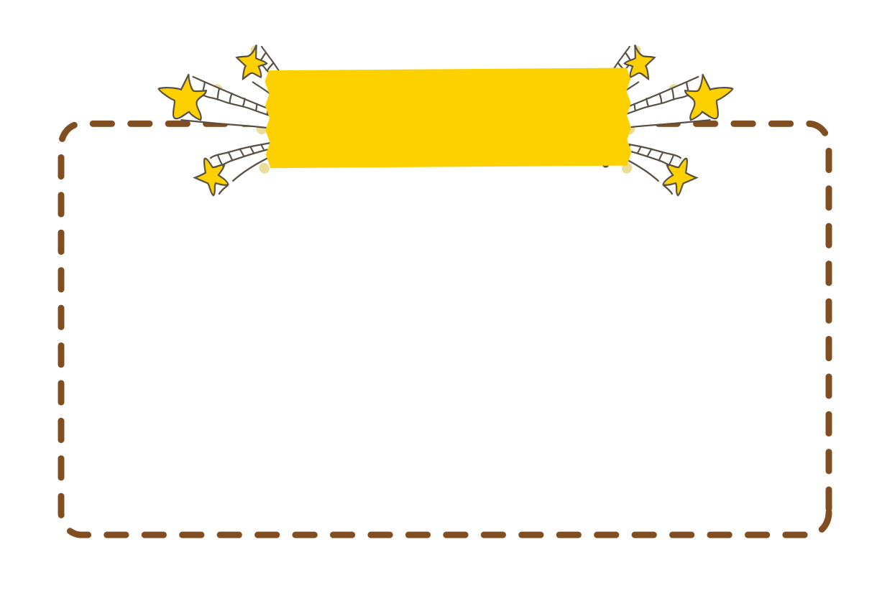

Ghi nhớ
Câu kể Ai thế nào?
gồm hai bộ phận:
1. Chủ ngữ trả lời cho câu hỏi:
Ai (cái gì, con gì)?
2. Vị ngữ trả lời cho câu hỏi: thế nào?

Slide 13
Câu kể
Ai làm gì?
Câu kể
Ai thế nào?
- Có 2 bộ phận chính là chủ ngữ và vị ngữ.
Chủ ngữ đều trả lời cho câu hỏi: Ai?
Cái gì? Con gì?
Giống
Vị ngữ trả lời cho câu hỏi: làm gì?
Vị ngữ trả lời cho câu hỏi: thế nào?
Khác

Slide 14
Luyện tập

Slide 15

1. Đọc và trả lời câu hỏi:
Rồi những người con cũng lớn lên và lần lượt lên đường. Căn nhà trống vắng. Những đêm không ngủ, mẹ lại nghĩ về họ. Anh Khoa hồn nhiên, xởi lởi. Anh Đức lầm lì, ít nói. Còn anh Tịnh thì đĩnh đạc, chu đáo.
(1)
(2)
(3)
(4)
(5)
(6)
a. Tìm các câu kể Ai thế nào? trong đoạn văn trên.

Slide 16
b. Gạch 1 gạch dưới chủ ngữ, gạch 2 gạch dưới vị ngữ trong các câu vừa tìm được.
Rồi những người con cũng lớn lên và lần lượt lên đường.
Căn nhà trống vắng.
Anh Khoa hồn nhiên, xởi lởi.
Anh Đức lầm lì, ít nói.
Còn anh Tịnh thì đĩnh đạc, chu đáo.

Slide 17

2. Kể về các bạn trong tổ em, trong lời kể có sử dụng một số câu kể Ai thế nào?.

Slide 18

Ví dụ:
Tổ em có 12 bạn . Bạn Minh Quân thông minh. Bạn Huyền tốt bụng. Còn bạn Châu lại dịu dàng xinh xắn. Nhưng bạn Sang và Tiền thì lém lỉnh, huyên thuyên suốt cả ngày.Tuy mỗi người một cá tính nhưng tất cả các bạn trong tổ em đều rất đoàn kết.

Slide 19
Củng cố

Slide 20

Câu kể Ai thế nào? có mấy bộ phận?
Câu kể Ai thế nào? gồm hai bộ phận:
1. Chủ ngữ trả lời cho câu hỏi:
Ai (cái gì, con gì)?
2. Vị ngữ trả lời cho câu hỏi: thế nào?

Slide 21
Dặn dò

Slide 22

Chúc các em học tốt.

